Slide 1


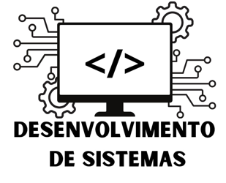


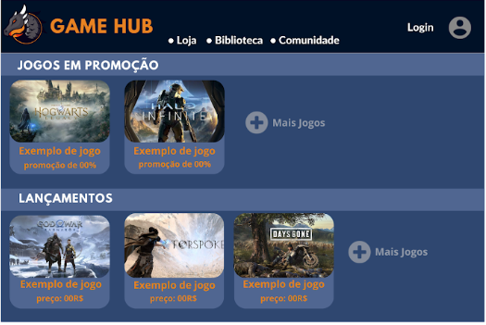

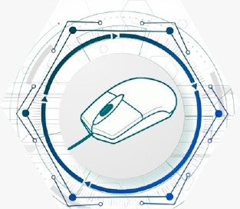



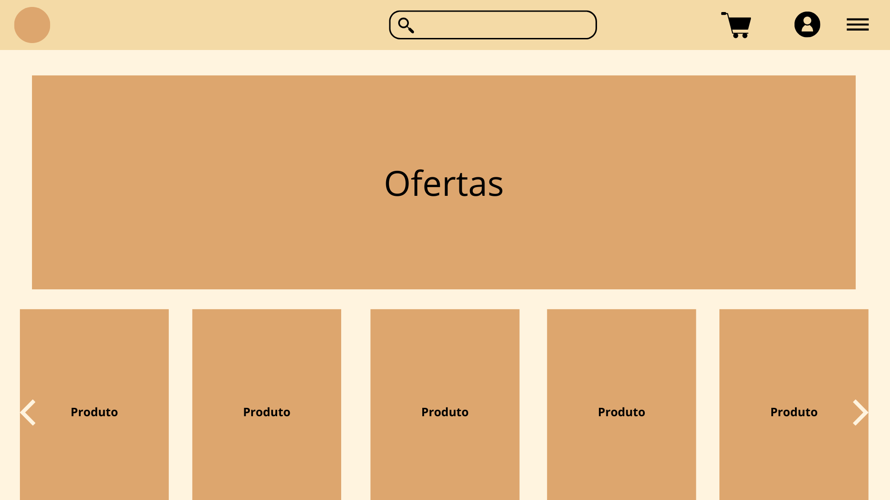
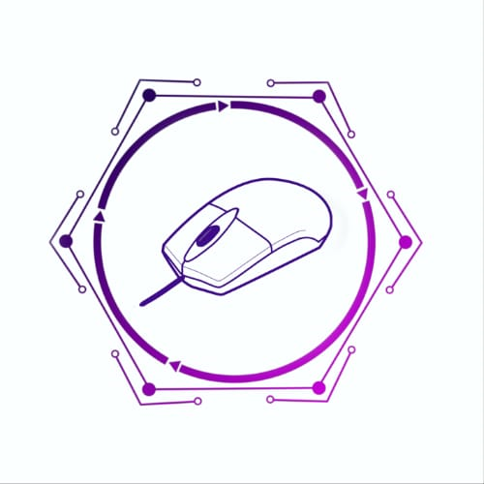
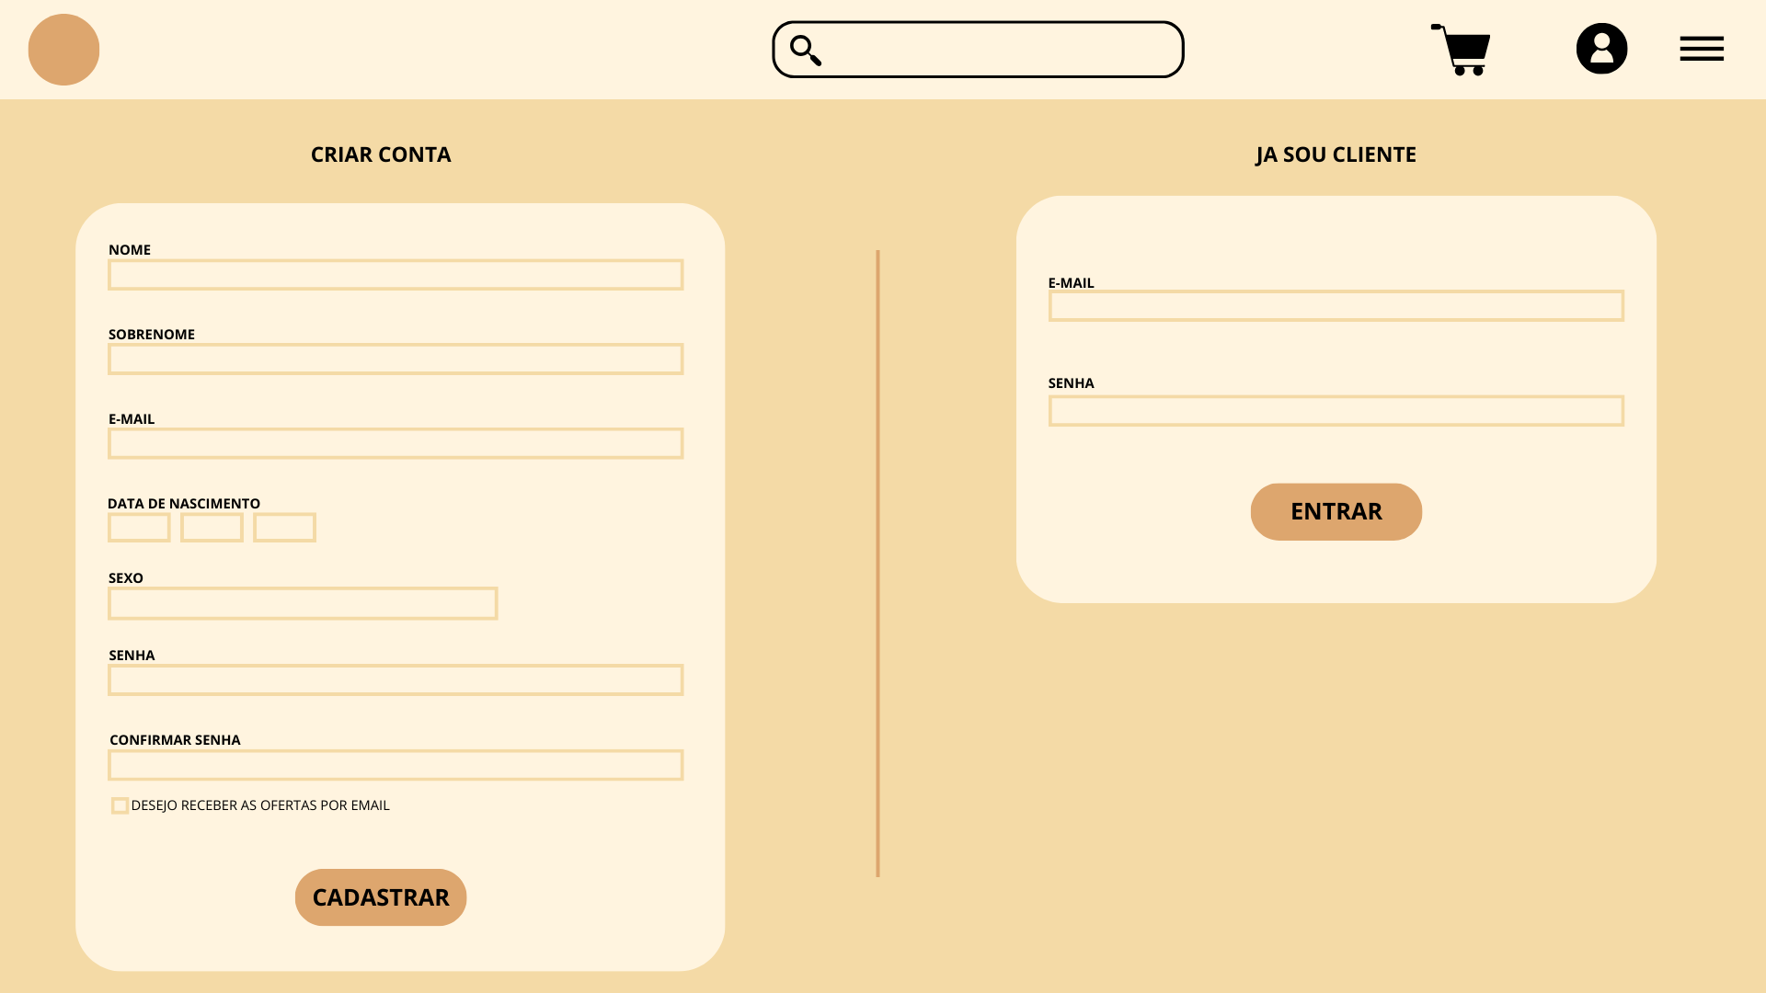
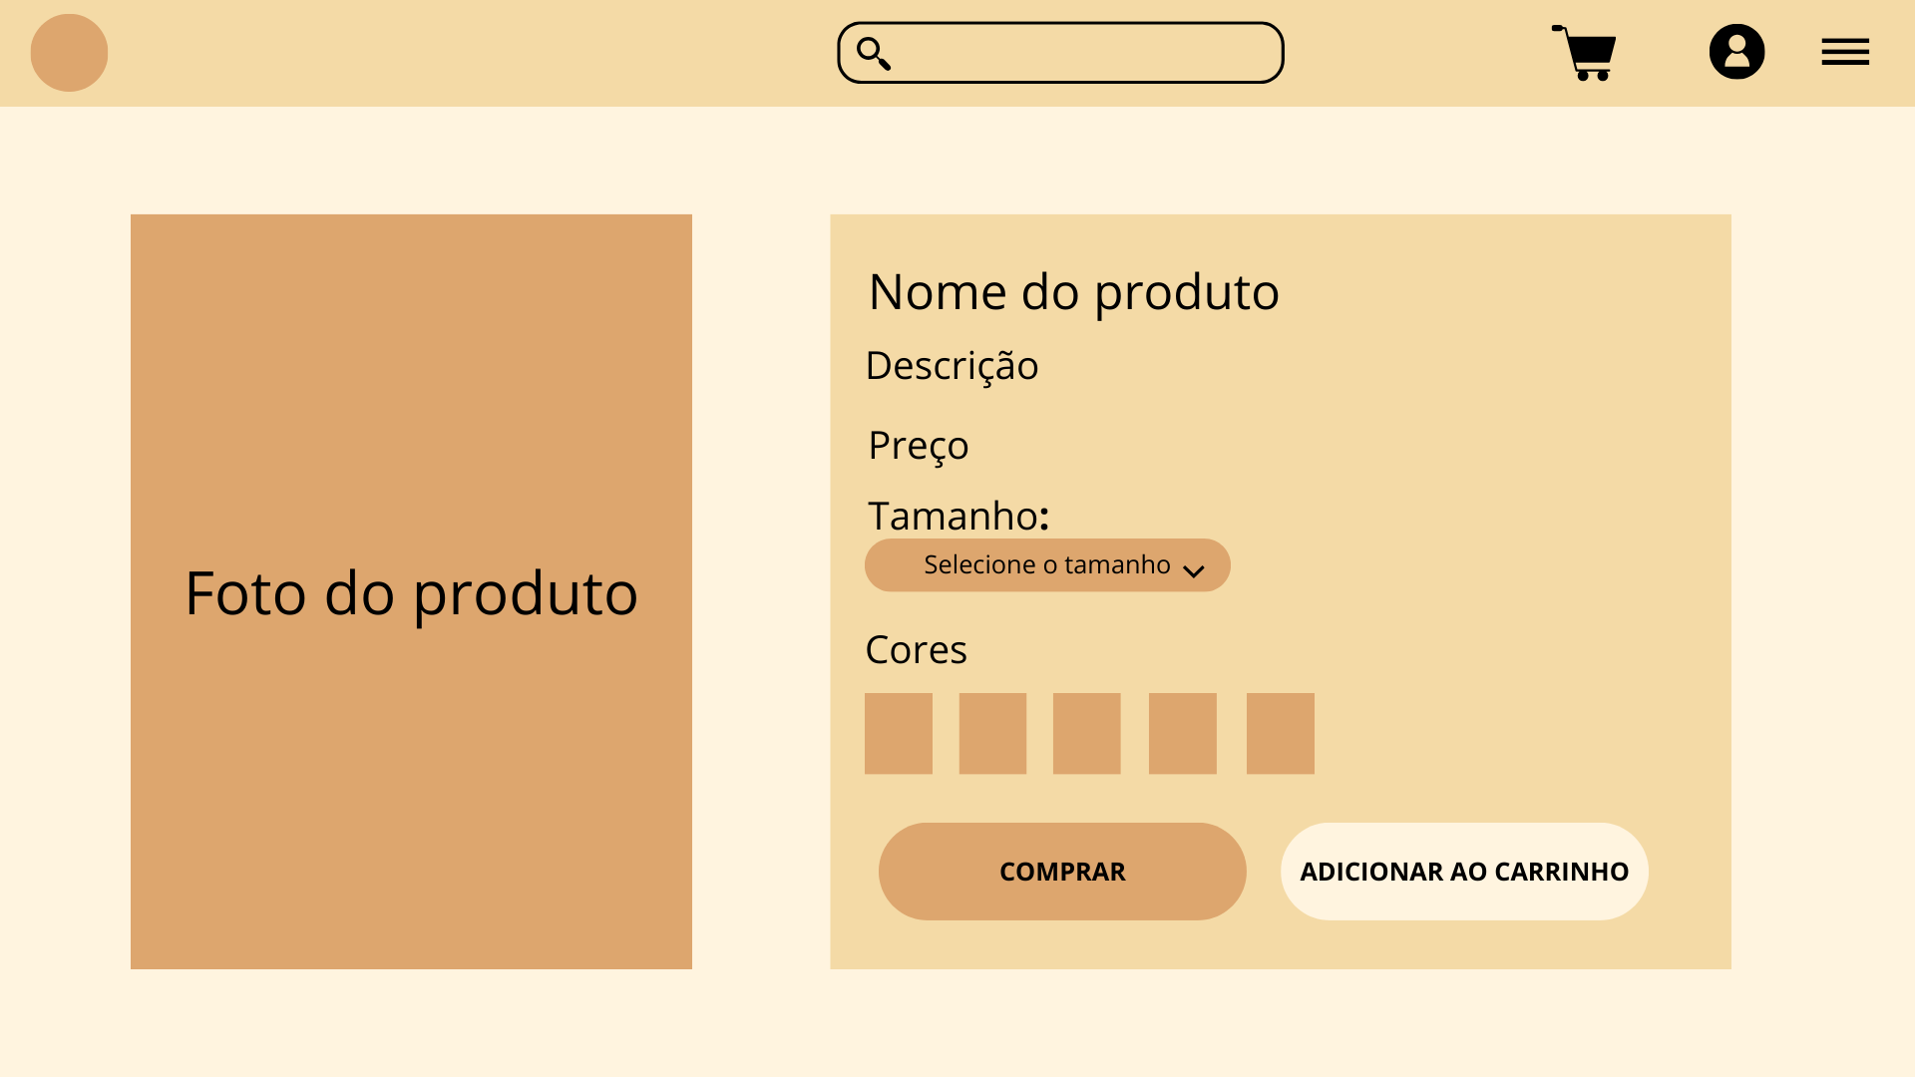



PROJETO PROJETO DE CONCLUSÃO DE CURSO – 4° ANO DE INFORMÁTICA
CORREIA, Alessandra Borges; MUCELINI, Anthony Guilherme; ALMEIDA, Brenda Gomes De; FERNANDES, Camile Gabriella; BALBINOT, Daniele Mazurek; OSAKI, Daniel Kentaro Correia; DA ROSA, Eduardo Henrique Pereira; CHAVES, Eduardo Neves Gonçalves; MACHADO, Felipe Cechin; HEIDEMANN, Gabriel Ceconi; DOS SANTOS, Gabriel Cordula; LUNARDI, Izadora Rosa; DE SOUZA, Jhonata Pessoa; LIRA, Kauã Henrique Simão; PAZ, Leonardo Cezar Da Cruz; MAINARDE, Leonardo Prestes; MACHADO, Luiza Aparecida; DE SOUZA, Marcos Gabriel; CORDEIRO, Marcos Vinicius; KLIEMANN, Mateus; PEREIRA, Nithel Osmar Uebel; FAGUNDES, Rafael Henrique; MACHADO, Rayka Vithória Lovera; DA COSTA, Tiago Gabriel Schwann Moreira; VANZIN, Valeria Borges; RODRIGUES, Vinícius Araldi; DE ASSIS, Vinicius Souza; STECHE, Isaac Saullo Freitas; FERREIRA, Aparecida da Silva, PRATAS, Jean Cleverson.
INTRODUÇÃO
RESULTADOS
Hartmann (2009), analisa que as denominadas, em alguns casos de Mostras (MEC, 2006b), as Feiras de Ciências são eventos em que os alunos são responsáveis pela comunicação de projetos planejados e executados por eles durante o ano letivo. Durante o evento, os alunos apresentam trabalhos que lhes tomaram várias horas de estudo e investigação, em que buscaram informações, reúnem dados e os interpretam, sistematizando-os para comunicá-los a outros, ou então construíram algum artefato tecnológico. Eles vivenciam, desse modo, uma iniciação científica Junior de forma prática, buscando soluções técnicas e metodológicas para problemas que se empenham em resolver.
O desenvolvimento de software é um vasto universo de opções. No curso de Análise e Desenvolvimento de Sistemas você investigará todas estas áreas, e ainda trabalhando com linguagens e tecnologias atualizadas com o mercado, como Python, Java, e JavaScript, dentre outras. Porém, este curso não é somente para aqueles que querem programar. Se você tem interesse na parte de infraestrutura, redes de computadores, ou mesmo gestão de TI, seja bem-vindo! Ademais, você poderá escolher e se especializar em um destes três perfis ao longo do curso: desenvolvimento FRONT-END, desenvolvimento BACK-END e MOBILE.
A indústria de computação está crescendo de forma acelerada ano após ano, e precisa de profissionais formados para ocupar essas vagas. Você estará preparado para atuar hoje em qualquer empresa que tenha um setor de desenvolvimento de software, ou que trabalhe com infraestrutura de TI. Hoje, todas as empresas de médio e grande porte tem um setor como este. Ainda, qualquer empresa, ou profissional autônomo hoje necessita de um site ou aplicativo para trabalho, fazendo sua possibilidade de atuação gigantesca. O mercado brasileiro está com falta de milhares de profissionais nesta área, e os salários são bastante atrativos.
DESENVOLVIMENTO
CONCLUSÃO
O processo de desenvolvimento de um sistema de software é dividido em várias etapas, cada uma com seu próprio conjunto de atividades. O passo a passo para a criação de um projeto de desenvolvimento de sistema é o seguinte:
**1. ** Requisitos
O primeiro passo é identificar os requisitos do sistema. Isso inclui entender as necessidades do usuário e os objetivos do sistema. Os requisitos podem ser coletados por meio de entrevistas, pesquisas e workshops.
**2. ** Design
O design do sistema é a etapa em que o sistema é especificado em detalhes. Isso inclui a definição da arquitetura, do modelo de dados e da interface do usuário.
**3. ** Implementação
A implementação é a etapa em que o sistema é construído. Isso inclui a codificação, o teste e a depuração do sistema.
**4. ** Teste
O teste é a etapa em que o sistema é verificado para garantir que ele atende aos requisitos. Os testes podem ser realizados por meio de testes de unidade, testes de integração e testes de sistema.
**5. ** Implantação
A implantação é a etapa em que o sistema é colocado em operação. Isso inclui a instalação do sistema no ambiente de produção e a treinamento dos usuários.
**6. ** Manutenção
A manutenção é a etapa em que o sistema é atualizado e corrigido conforme necessário. Isso inclui as correções de bugs, a adição de novos recursos e a adaptação do sistema a mudanças nas necessidades do usuário.
É importante envolver as partes interessadas desde o início do projeto. Isso ajudará a garantir que o sistema atenda às necessidades de todos. A especificação de requisitos é um documento que descreve os requisitos do sistema. É importante criar uma especificação detalhada para evitar problemas no futuro. Existem várias metodologias de desenvolvimento de software disponíveis. Usar uma metodologia ajudará a garantir que o projeto seja executado de forma eficiente e eficaz. É importante testar extensivamente o sistema antes de implantá-lo. Isso ajudará a garantir que o sistema seja livre de erros e que atenda aos requisitos. É importante ter um plano de manutenção para o sistema. Isso ajudará a garantir que o sistema seja atualizado e corrigido conforme necessário. A criação de um projeto de desenvolvimento de sistema é um processo complexo que requer planejamento e execução cuidadosos. Ao seguir os passos descritos acima, você pode aumentar as chances de sucesso do seu projeto.
REFERÊNCIAS
HARTMANN, Ângela Maria; ZIMMERMANN, Erika. Feira de ciências: a interdisciplinaridade e a contextualização em produções de estudantes de ensino médio. VII Encontro Nacional de Pesquisa em Educação em Ciências, 2009.
PLASTINO, Roberto H. et al. Projeto e Desenvolvimento de Sistema e Equipamento para levantamento Geofísico por método Elétrico. In: 8th International Congress of the Brazilian Geophysical Society. European Association of Geoscientists & Engineers, 2003. p. cp-168-00285.
SANTOS, Gregório Juodinis; DE CARVALHO, Heitor. Projeto e desenvolvimento de interface tridimensional para sistema supervisório e de treinamento. Escola Politécnica da Universidade de Sao Paulo, 2016.

